Slide 1

Множење матрица – Control Flow парадигма, Si имплементациона технологија
Електротехнички факултет, Универзитет у Београду

Slide 2
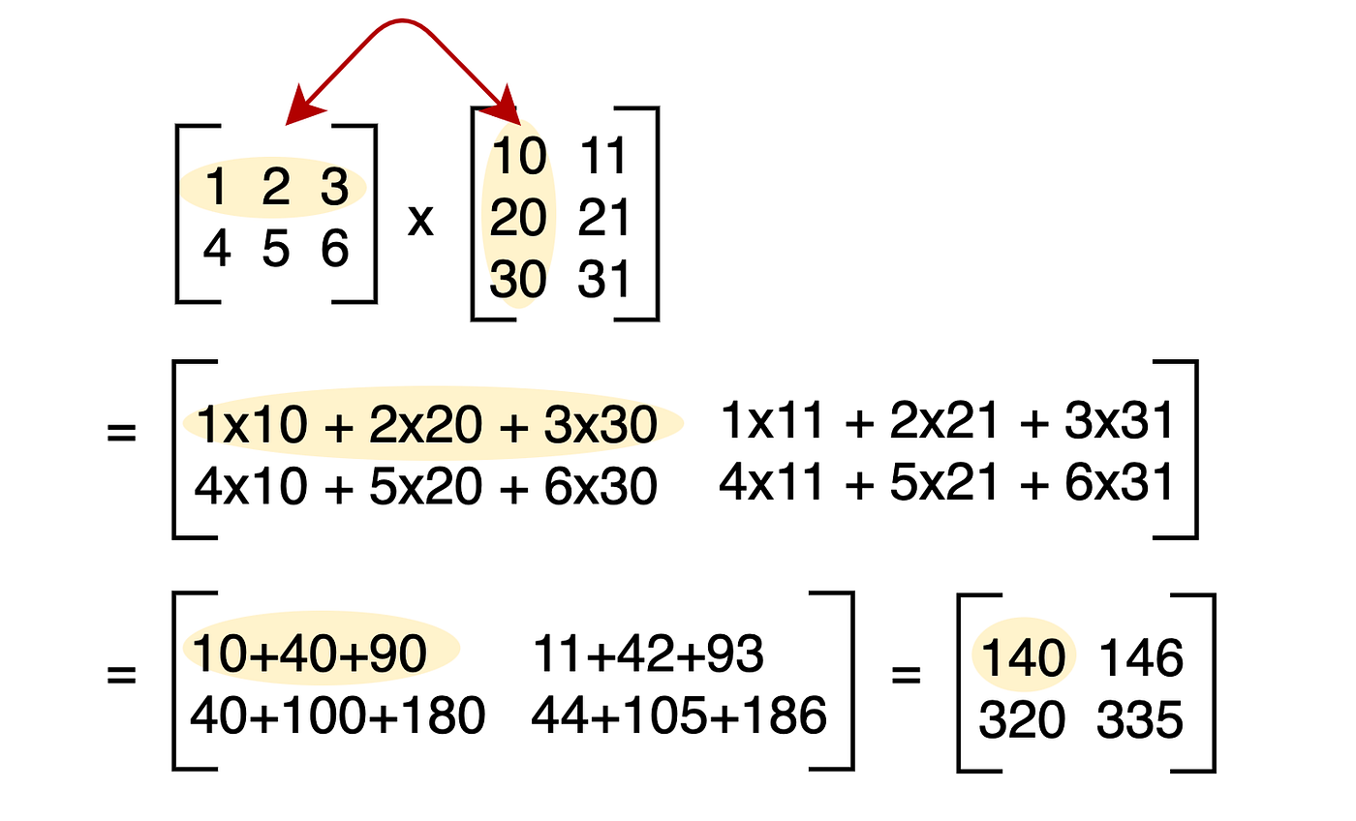
matmul_seq – Секвенцијална имплементација
2/14

Slide 3
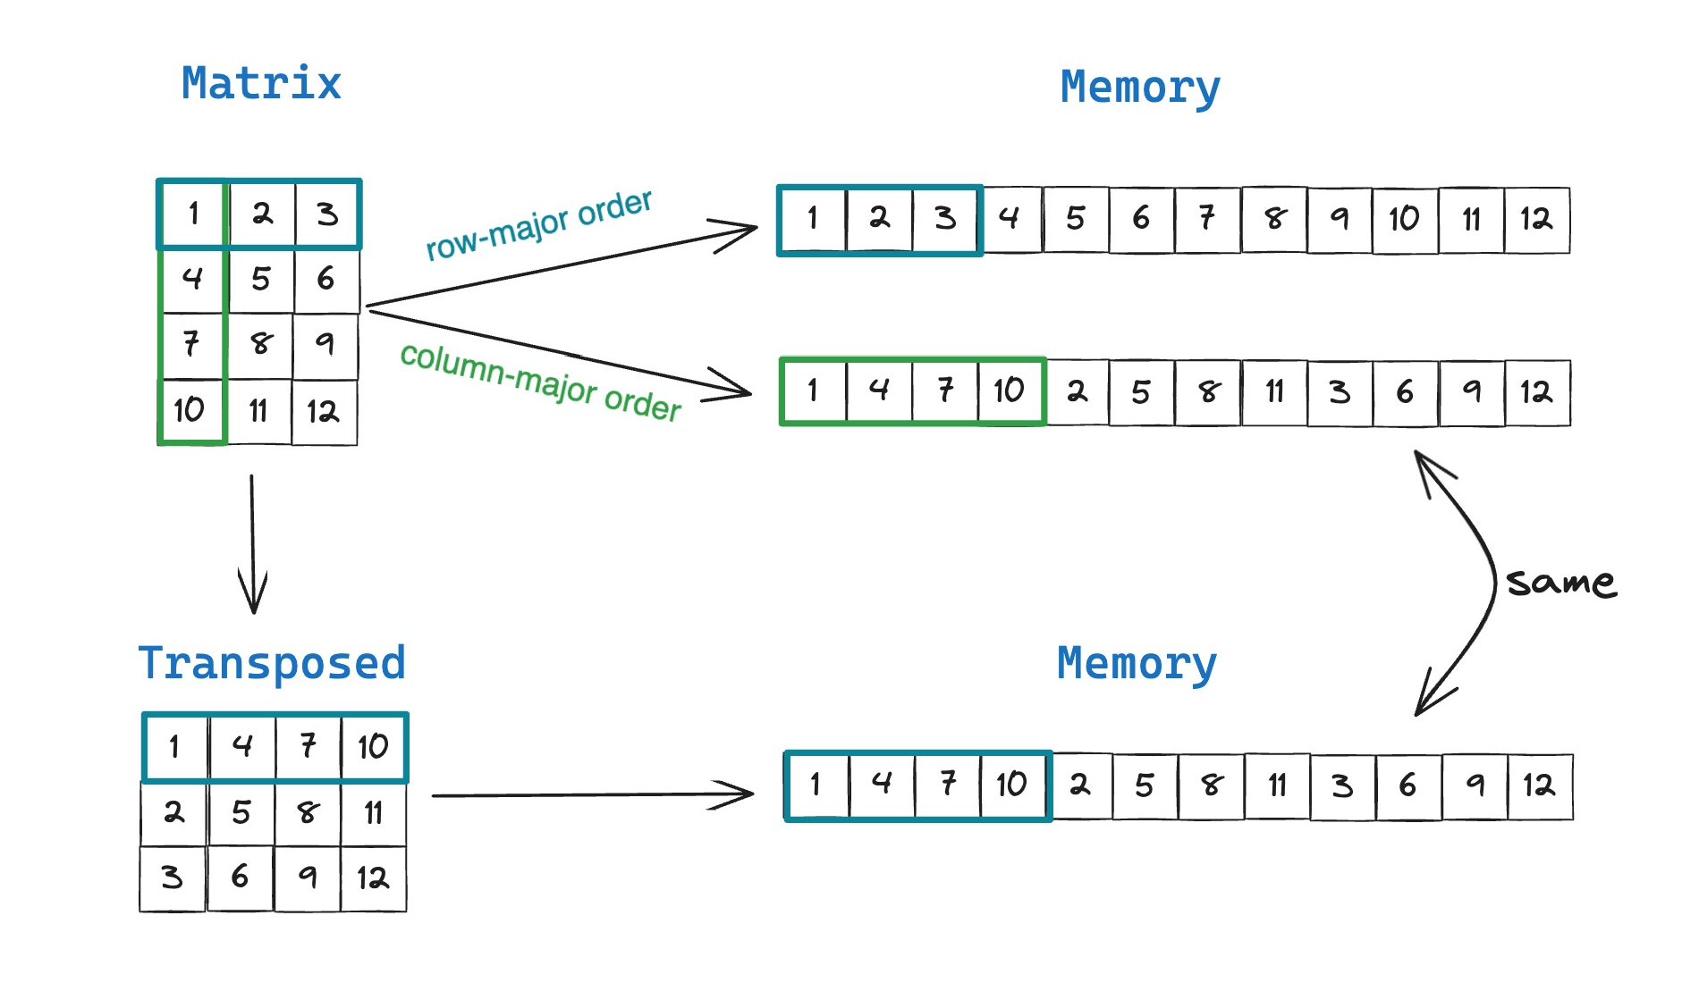
Да ли може боље?
Како учитавамо матрицу у меморију?
Row-major
Column-major
Non-coalesced read (разбуцани приступ)
3/14

Slide 4
matmul_seq_t – транспоновање
Транспоновањем матрице В постиже се:
Колоне се учитавају у меморију као редови
Редови се учитавају у меморију као колоне
Са row-major учитавања прелази се на column-major
Цена:
За транспонованје је потребна додатна меморија
3/14

Slide 5
matmul_seq_t – транспоновање
Izmene u algoritmu:
Elementi matrice B ne čitaju se po kolonama
Elementi matrice B se čitaju po redovima
Razlog - kolone su postale redovi nakon transponovanja
Da li može brže?
3/14

Slide 6
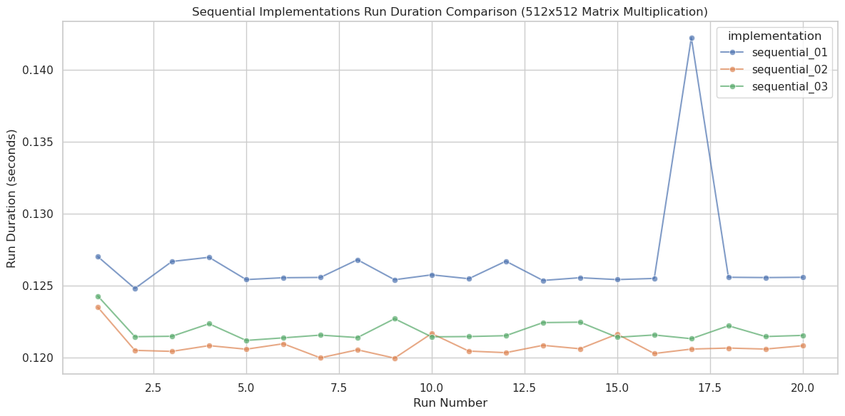
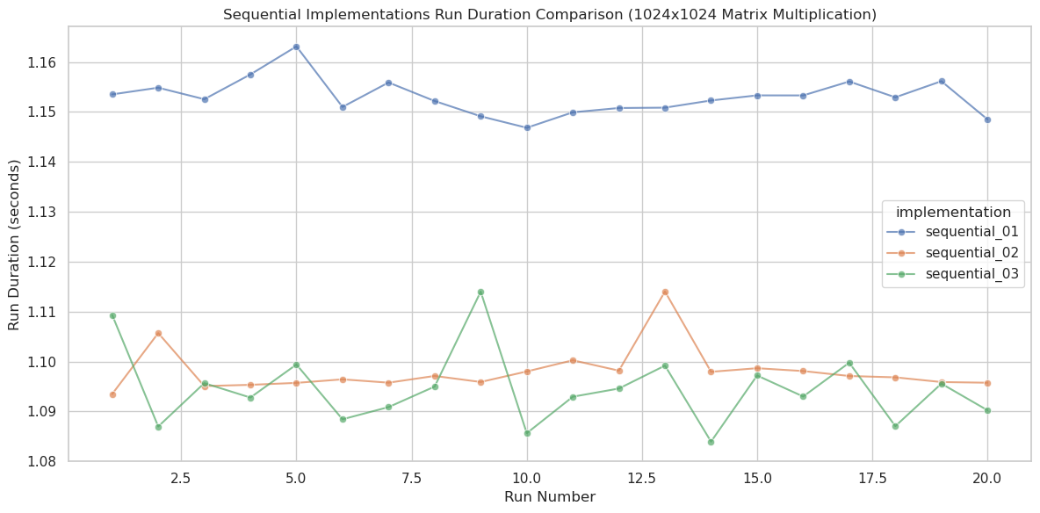
Поређењеmatmul_seq и matmul_seq_t
6/14

Slide 7
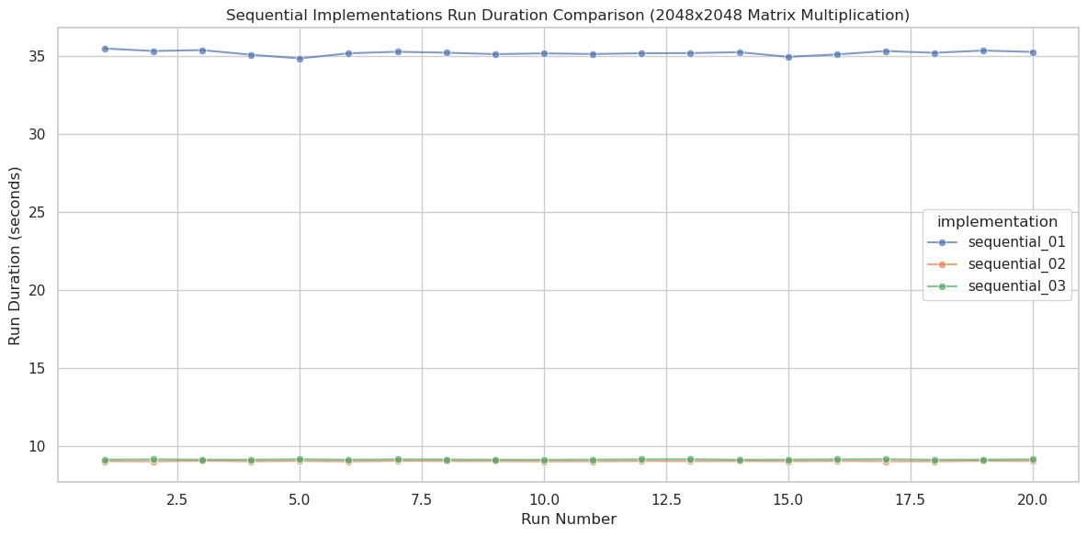
Поређењеmatmul_seq и matmul_seq_t
6/14

Slide 8
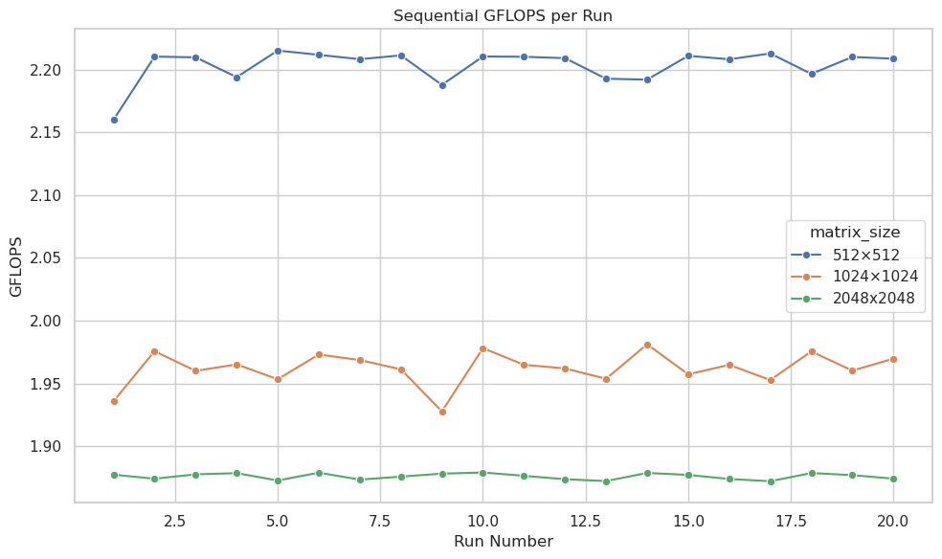
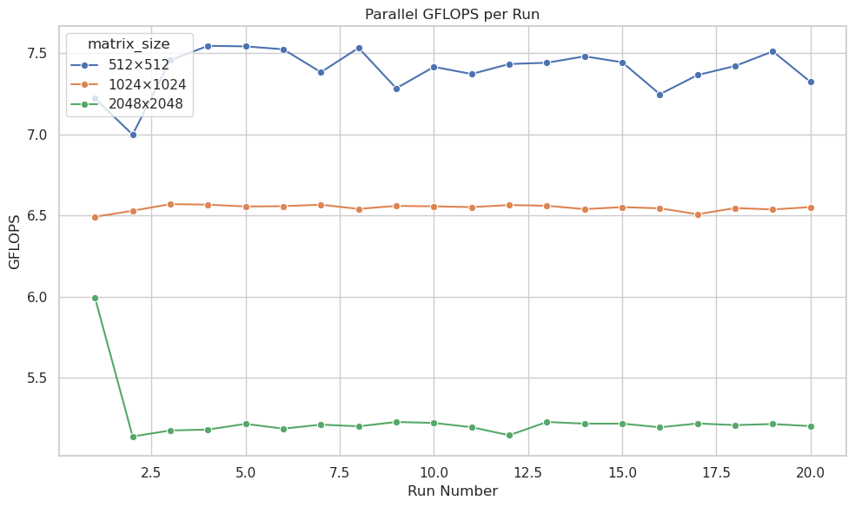
GFLOPS метрика
7/14

Slide 9
Шта је OpenMP?
OpenMP је апликативни програмски интерфејс (API)
Програмирање паралелних рачунарских система
Користи концепте нити и послова
Представља скуп надоградњи за Fortran, C i C++
Надоградње се састоје из:
Преводичачких директива
Рутина за извршне библиотеке (runtime)
Променљивих окружења
7/14

Slide 10
Директиве и ознаке
Директива је посебна линија изворног кода
Има значење само одређеним преводиоцима
Препознаје се преко ознаке на почетку (sentinel):
# pragma omp – ознака за C/C++
7/14

Slide 11
Паралелни регион
Основна паралелна конструкција у OpenMP
Паралелни регион дефинише секцију једног програма
Свака нит извршава наредбе задате унутар региона
Посао се реплицира
Главна нит равноправно учествује у послу
Унутар паралелног региона, променљиве могу бити:
Дељене (shared)
Приватне (private)
<number>/14

Slide 12
Паралелне петље
У OpenMP постоје и директиве
Назначени посао се дели међу нитима, а не реплицира
То су worksharing директиве
OpenMP има опсежну подршку за паралелизацију петљи
На овај начин могу да се паралелизују само петље:
Где се број итерација може израчунати у compile time-у
<number>/14

Slide 13
Множење (A:MxK, B:KxN) на 8 нити
M | K | N | time_seq_t | Time_par | speedup
100 | 150 | 200 | 0.002750 | 0.000700 | 3.93x
200 | 250 | 300 | 0.013500 | 0.002450 | 5.51x
300 | 350 | 400 | 0.040550 | 0.005350 | 7,58x
400 | 450 | 500 | 0.086150 | 0.011850 | 7.27x
512 | 512 | 512 | 0.134700 | 0.018000 | 7.48x
600 | 650 | 700 | 0.271200 | 0.041550 | 6.52x
700 | 750 | 800 | 0.419800 | 0.059700 | 7.03x
800 | 850 | 900 | 0.617950 | 0.092000 | 7.37x
1024 | 1024 | 1024 | 1.105050 | 0.165900 | 6.66x
2048 | 2048 | 2048 | 8.869000 | 1.394950 | 6.36x
<number>/14

Slide 14
Хвала на пажњи!
Припремили:
Павле Шаренац 2025/3068
sp253068m@student.etf.bg.ac.rs
Никола Николић 2025/3109
nn253109m@student.etf.bg.ac.rs
<number>/14

